Slide 1

T
CUAI MM 프로젝트 1팀
2024.09.23
발표자 : 최규원

Slide 2
목차
프로젝트 목적 소개
프로젝트 진행계획 및 상황

Slide 3
스터디원 소개 및 만남 인증
310관 825호 룸1에서 목요일 6:00~8:30까지 회의 진행
스터디원 1 : 문주일
스터디원 2 : 조효원
스터디원 3 : 최규원
스터디원4 : 최형용

Slide 4
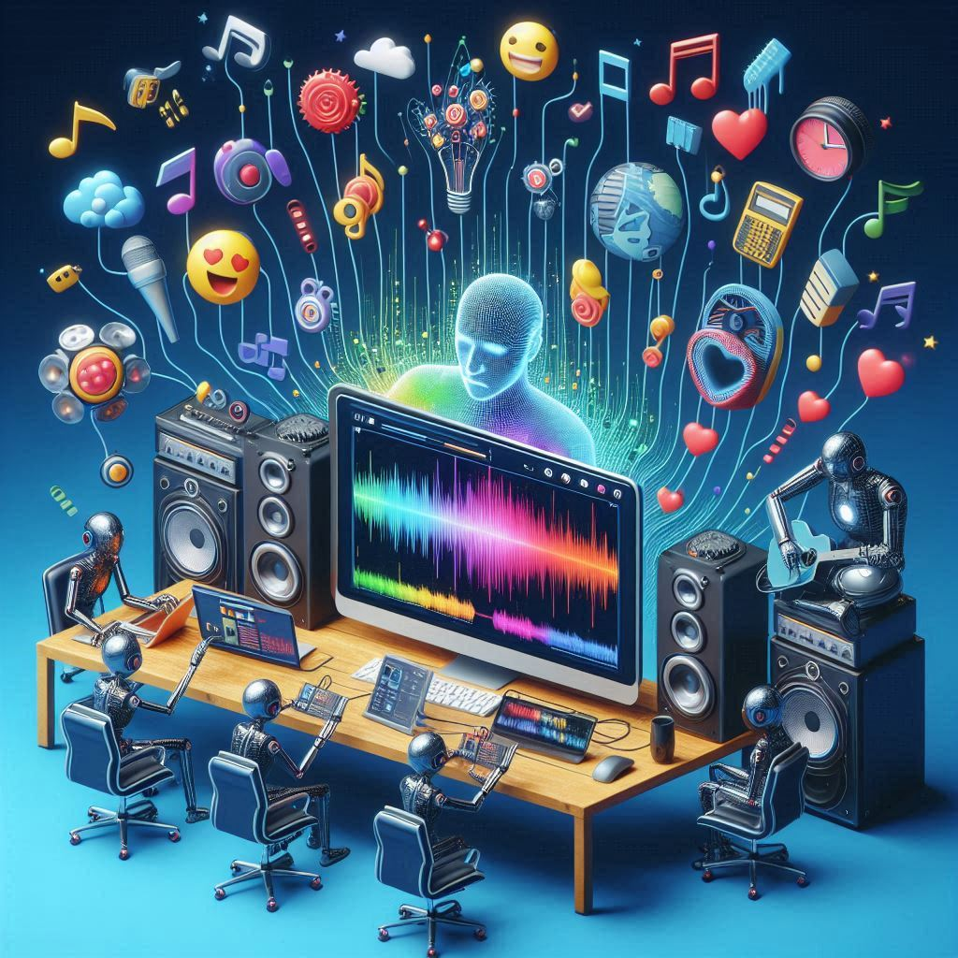

TASK 소개
감정분석을 통한 MUSIC RETRIEVAL
태그된 감정 기반 검색
감정이 드러나는 텍스트 통해 원하는 노래를 추천해줄 수 있을까??
Notes:
저희가 문제시 여긴 것은 태깅된 감정만으로 사용자의 기분과 니즈를 맞출 수 있을까 였습니다. 그렇기에 새로운 방법으로 생각한 것이 감정을 나타내는 한정된 단어들을 피처화하는 것이 아니라 문장을 이용하는 것입니다.

Slide 5




TASK 소개
감정분석을 통한 MUSIC RETRIEVAL Application
Ppt, 블로그의
배경음악
심리적 안정감을 주는 음악
Notes:
단순히 문장을 통해 음악을 찾는 것에서 벗어나 여러 분야에 활용될 수 있을 것이라고 생각했습니다. 심리 치료 과정에서 사용자의 현재 감정에 맞는 음악을 추천해줘 심리적 안정감을 줄 수 있고, ppt 블로그의 배경음악에 사용될 수 있습니다. 더불어, 마케팅 등에도 고객의 리뷰나 피드백, 상품에 갖는 감정을 이용해 알맞은 광고 음악에 사용하는 등 활용될 수 있을 것이라고 생각했습니다.

Slide 6

데이터셋 소개
EMOTIFY(363MB)
400개의 발췌된 wav 형식의 음악 데이터(60초)와
총 9개의 감정이 주석으로 달려있다.
Music Styles:
주로 네 가지 장르로 구성:
록(Rock).
클래식(Classical).
팝(Pop).
전자 음악(Electronic).
Annotation (Categorical):
1. 놀라움(Amazement).
2. 엄숙함(Solemnity).
3. 부드러움(Tenderness).
4. 향수(Nostalgia).
5. 평온(Calmness).
6. 힘(Power).
7. 기쁨 활성화(Joyful Activation).
8. 긴장(Tension).
9. 슬픔(Sadness).
단일 감정, 2개의 감정, 3개의 감정이 태깅
중복 감정을 어떻게 다룰 것인가?
Notes:
저희가 노래 추천에 사용할 데이터셋은 이와 같습니다. 데이터를 봤을 때 결측치는 없었지만, 복수 감정을 가진 음악들이 있어서 이 점을 반영하고자 했습니다.

Slide 7
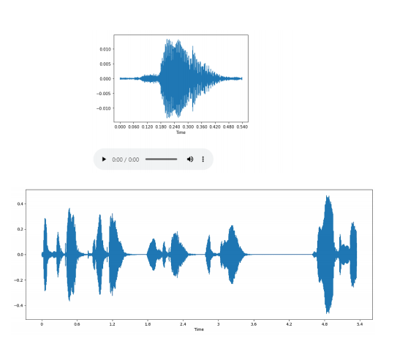
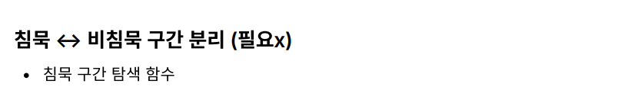
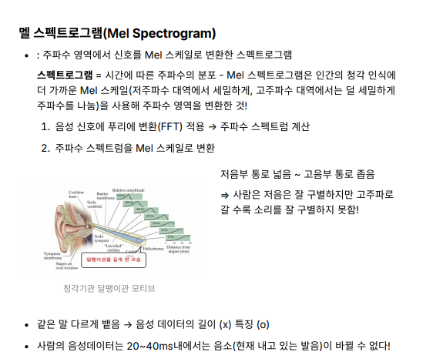
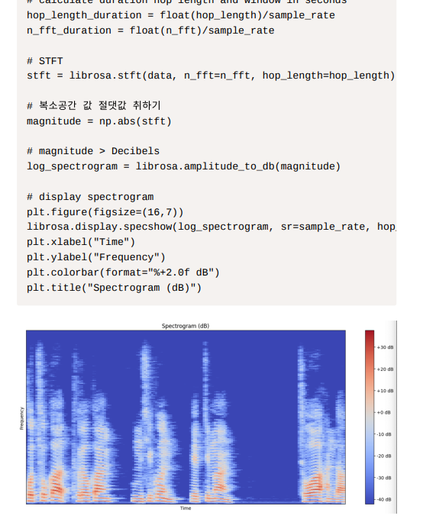
음성 데이터 전처리 방법 공부
Notes:
음성 데이터 전처리에 필요한 방법과 코드를 통해 공부해본 상태입니다.

Slide 8
구체화
Softmax를 통한 확률 분포 기반 감정 분류
과정: 문장을 입력받아 감정 분류 모델에 통과시킨 후, Softmax 함수를 사용하여 각 감정에 대한 확률 분포를 계산합니다.
결과: 가장 높은 확률을 가진 감정 라벨과 임계치 이상의 라벨 수를 통해 감정의 복잡도를 반영합니다.
활용: 해당 감정에 맞는 노래를 추천합니다.
2. 문장 임베딩을 통한 유사도 기반 감정 분류
과정: 문장을 임베딩하여 고차원 벡터로 변환합니다. 감정의 복잡도는 사용자가 선택하거나 마찬가지로 확률을 이용해 복잡도를 계산합니다.
결과: 새로운 문장이 들어오면 기존 임베딩된 문장들과의 유사도를 계산하여 가장 유사한 감정 라벨을 찾습니다.
활용: 해당 감정에 맞는 노래를 추천합니다.
Notes:
저희가 노래 추천에 사용할 데이터셋은 이와 같습니다.

Slide 9
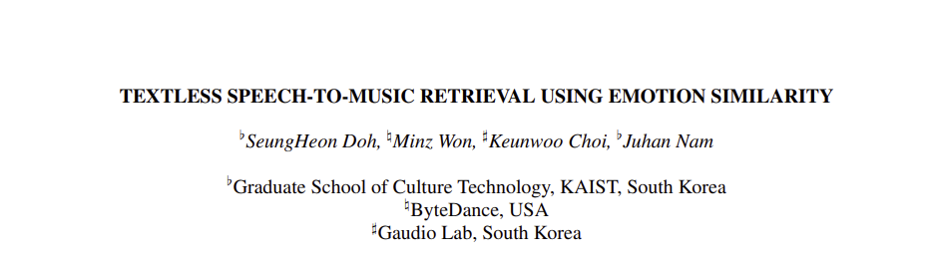
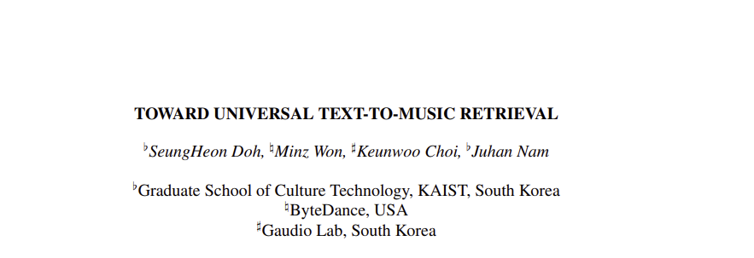
계획 및 진행상황
시간: 목요일 18:00
장소: 310관
방식: 대면
2주차 과제
Notes:
해당 논문을 통해 INSIGHT를 얻어볼 예정입니다. 첫번째는 발화를 담은 “음성 데이터”의 감정을 이용하여 음악을 찾아주는 방법이며, 두번째는 첫번째 논문의 근간이된 text를 통해 음악을 찾아주는 방법입니다. 간략한 내용은 단어 뿐만 아니라 문장 태깅의 범용적인 범위의 음악 검색을 하는 모델에 대한 내용입니다.

